Slide 1

Thứ Ba ngày 8 tháng 10 năm 2024
Toán
Luyện tập (Tiết 3)Ô

Slide 2
I. YÊU CẦU CẦN ĐẠT
- Thực hiện được tính nhẩm phép nhân, phép chia trong bảng đã học
- Thực hiện được tính nhẩm phép nhân , phép chia có số 0.
- Tính độ dài đường gấp khúc dựa vào phép nhân.
- Giải được bài toán thực tế liên quan đến phép nhân đã học.
- Phát triển năng lực lập luận, tư duy toán học và năng lực giao tiếp toán học, năng lực tự học, năng lực giải quyết vấn đề và sáng tạo
- Phẩm chất nhân ái, phẩm chất chăm chỉ, trách nhiệm
II. ĐỒ DÙNG DẠY HỌC
- Kế hoạch bài dạy, bài giảng Power point.
- SGK và các thiết bị, học liệu phục vụ cho tiết dạy.

Slide 3

Khởi động

Slide 4





Nhạc nền
BẮT ĐẦU

Slide 5
CÁCH CHƠI
Trò chơi sẽ có 5 câu hỏi trắc nghiệm.
Để trả lời các câu hỏi này, em hãy đưa ra
kí hiệu KÉO - BÚA - BAO chứa đáp án đúng
mà các em tìm được trước camera nhé!

Slide 6






Số tám trăm linh tư viết là:
CÂU 1
840
Âm thanh
kiểm tra đáp án
804
408

Slide 7


3 x 4 = ?
CÂU 2
11
7
12

Slide 8


Điền số?
? = 200 + 60 + 9
CÂU 3
269
296
629

Slide 9
1 x 8 = ?
CÂU 4
1
0
8

Slide 10
4 x 5 =?
CÂU 5
24
20
25

Slide 11


S/26

Slide 12
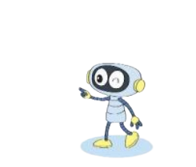
1
a)Tính (theo mẫu).
0 x 3 =
0 x 4 =
0 x 6 =
0
Ta còn có: Số nào nhân với 0 cũng bằng 0.
Mẫu: 0 x 2 = ?
0 x 2 = 0 + 0 = 0
0
0 x 2 = 0
0
Nhận xét: Số 0 nhân với số nào cũng bằng 0.

Slide 13
1
b)Tính nhẩm
0 x 6 =
0 : 6 =
0 x 7 =
0 : 7 =
0 x 8 =
0 : 8 =
0 x 9 =
0 : 9 =
0
0
0
0
0
0
0
0
Nhận xét: Số 0 chia cho với số nào khác 0 cũng bằng 0.

Slide 14
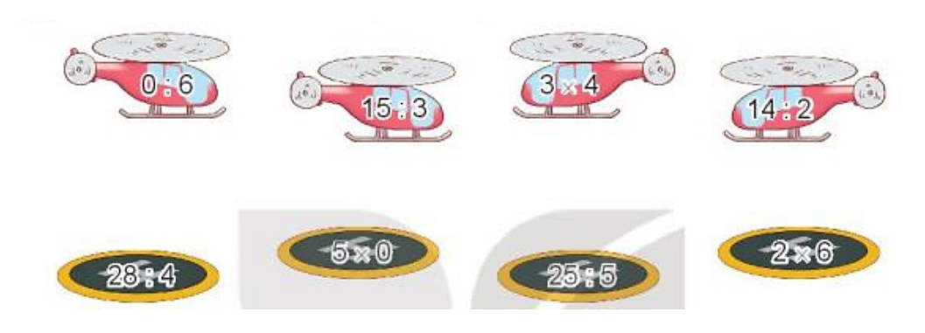
2
Hai phép tính nào dưới đây có cùng kết quả?

Slide 15

3
Tổ Một có 8 bạn, mỗi bạn góp 5 quyển vở để giúp đỡ các bạn vùng bị lũ lụt. Hỏi tổ Một góp được bao nhiêu quyển vở?
Tóm tắt:
Một bạn góp : 5 quyển vở
8 bạn góp : … quyển vở?
Bài 3:
Bài giải
Tổ Một góp được số quyển vở là:
5 x 8 = 40 (quyển)
Đáp số: 40 quyển vở.
Notes:
Click vào các hòm để hòm di chuyển

Slide 16
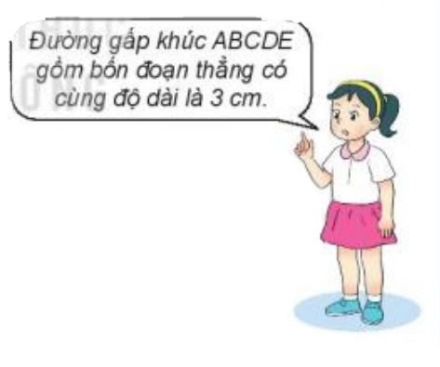
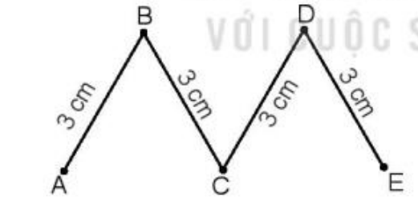
4
Tính độ dài đường gấp khúc ABCDE?
Bài 4:
Bài giải
Độ dài đường gấp khúc ABCDE là:
3 x 4 = 12 (cm)
Đáp số: 12 cm.
Notes:
Click vào các hòm để hòm di chuyển

Slide 17
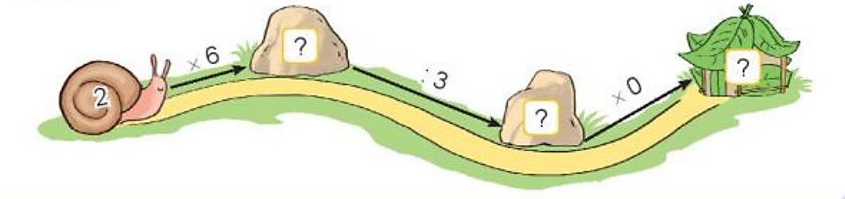
5
Số?
12
0
4

Slide 18
ĐIỀU CHỈNH SAU BÀI HỌC (nếu có):
………………………………………………………………………………………………………………………………………………………………………………………………………………………………………………………………………………………………………………………………………………………………………………………………………………………………………………………………………………………………………………

Slide 19


Chúc các em học tốt!

